Slide 1
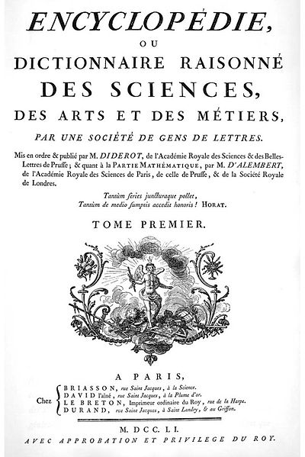
Osvietenstvo

Slide 2
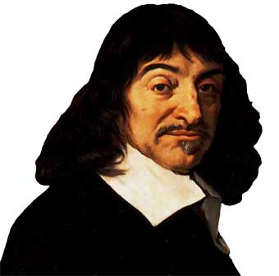
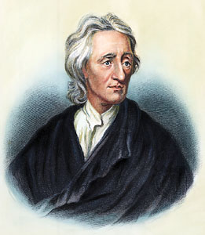
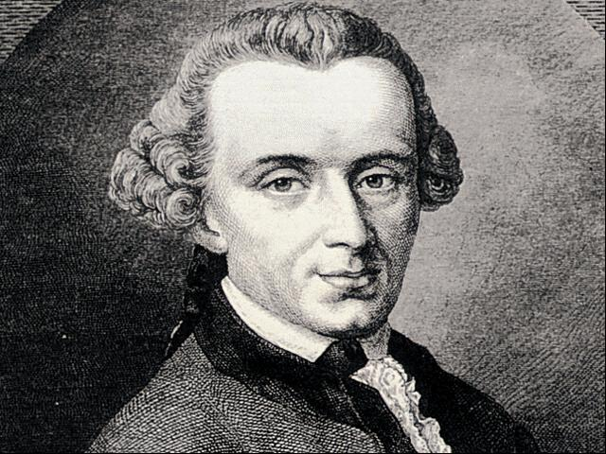
„Myslím, teda som.“ – René Descartes (1596 – 1650), francúzsky filozof a matematik
„Rozum učí všetkých ľudí, že sme všetci rovní a nezávislí.“ – John Locke (1632 – 1704), anglický filozof a pedagóg
„Maj odvahu používať vlastný rozum!“ – Immanuel Kant (1724 – 1804), nemecký filozof

Slide 3
Osvietenstvo
17. a 18. storočie
rozum a sloboda človeka
vyviesť človeka i ľudstvo z temnôt; osvietiť ho.
kultúrno – historická epocha - proti feudalizmu a prežitkom stredovekého myslenia.
posun od viery k rozumu, od cirkevných dogiem k vedeckému poznaniu, od fanatizmu k tolerancii.

Slide 4
rozum opierajúci sa o zmyslovú skúsenosť, o vedu
rozum mal riešiť spory a problémy a neprijímať nič protirozumové alebo nadrozumové, tajomné a zázračné.
dobro, spravodlivosť a vedecké poznatky
pokus zmeniť politiku a mravy spoločnosti, a tak odstrániť jej nedostatky.
predpoklady - Anglicko a Holandsko, rozkvet - Francúzsko

Slide 5
Nový pohľad na spoločnosť
„storočie osvietenstva“ - 2. polovica 18. storočia,
rozmach kritického myslenia
vláda sa má predovšetkým starať o blaho ľudu, čo najmenej obmedzovať osobné slobody a rešpektovať slobodu vierovyznania
Cirkev - stelesnenie netolerantnosti; ostrá kritika
Spisovatelia ako Voltaire ju pokladali za prekážku pokroku a preto boli čoraz väčšmi protiklerikálni.
významným predstaviteľov politického myslenia bol John Locke (1632 – 1704), ktorý vo svojich spisoch hlásal, že bez súhlasu ľudu nemožno vládnuť.
Thomasa Paina (1737 – 1809) výrazne ovplyvnili americké politické vedomie

Slide 6
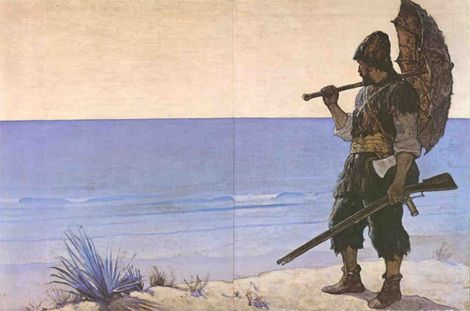
Príroda ako príklad
veda je lepším radcom v oblasti vládnutia ako náboženstvo.
Francis Bacon, Isaac Newton...veda napredovala od 17. storočia míľovými krokmi, odhaľovala zákony sveta.
ak bude príroda postupovať podľa vlastných pravidiel, vytvorí dokonalý svet
politický a náboženský vplyv vo svete má byť čo najmenší
Ľudská bytosť je iba jednoduchou súčasťou prírody a Rozum prikazuje človeku rozvíjať sa slobodne ako „dobrý divoch“,
mýtická bytosť ďalekých
a práve objavených krajín:
Robinson Crusoe a Piatok
zodpovedali tomuto ideálu.

Slide 7
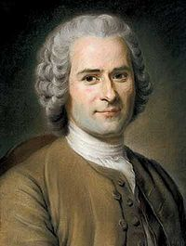
nové myšlienky - predmet diskusií / kaviarne a salóny vysokej spoločnosti/
J.J.Rousseau podobne ako Locke
bol presvedčený, že dobre
vládnuť nie je jedinou povinnosťou
monarchu.
Išiel ďalej a vyhlásil, že vládnucich a ovládaných
spája dohoda, „spoločenská zmluva“.
Ak si tí, čo vládnu, neplnia svoje povinnosti,
druhá strana má právo pokladať to za
porušenie zmluvy,
a od tej chvíle nie je viazaná poslušnosťou.

Slide 8
Veda, školstvo, vzdelanie
rozvoj prírodných vied
v matematike sa oddelila algebra od geometrie a vznikla deskriptívna geometria.
Začína sa skúmať elektrina.
Vzniká moderná chémia.
Bol zostrojený bleskozvod, teplomer, ľudia sa začínajú preventívne očkovať.
Encyklopédia alebo Slovník umení, vied a remesiel. Bola dokončená r. 1772, mala 30 bohato ilustrovaných zväzkov; na jej tvorbe sa podieľalo vyše dvesto autorov a sumarizovala poznanie svojej doby.

Slide 9
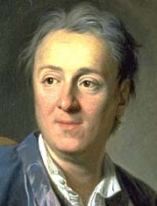
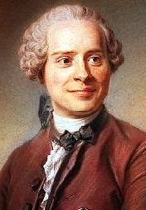
Encyklopédia
za hlavných autorov Encyklopédie sa pokladajú Denis Diderot a Jean d´Alembert

Slide 10
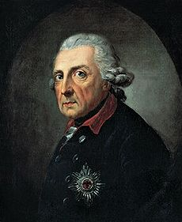
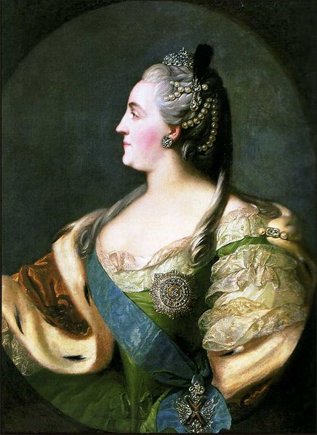
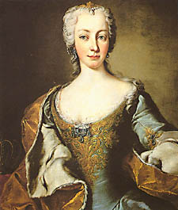
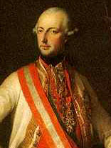
Myšlienkami osvietenstva sa nadchli aj niektorí európski panovníci (pruský kráľ Fridrich II., Katarína II., Mária Terézia, nemecký cisár, uhorský a český kráľ Jozef II
vládnuť „rozumne a prostredníctvom reforiem zlepšovať hospodárske, sociálne, náboženské a kultúrne pomery vo svojich krajinách“ - (osvietenský absolutizmus).
rozvoj školstva, zavedená povinná školská dochádzka.

